Slide 1

Формирование профессиональной компетентности педагогов в рамках реализации проекта «Педагогический театр»
КОМИТЕТ ПО ОБРАЗОВАНИЮ АДМИНИСТРАЦИИ ГОРОДА МУРМАНСКА
МУНИЦИПАЛЬНОЕ БЮДЖЕТНОЕ ДОШКОЛЬНОЕ ОБРАЗОВАТЕЛЬНОЕ УЧРЕЖДЕНИЕ Г. МУРМАНСКА № 73
Хоруженко О.И., старший воспитатель МБДОУ г. Мурманска № 73

Slide 2
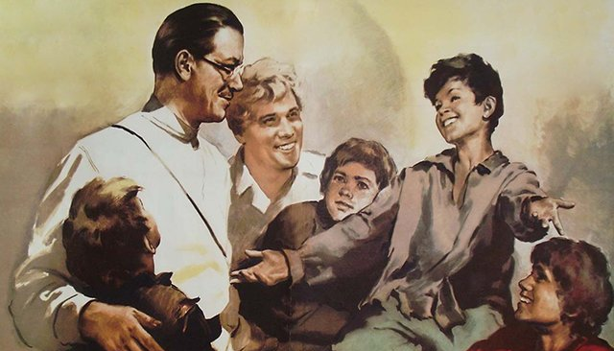
ПЕДАГОГИЧЕСКОЕ МАСТЕРСТВО
«Не может быть хорошим воспитатель, - писал А.С. Макаренко, - который не владеет мимикой, который не может придать своему лицу необходимого выражения или сдержать свое настроение. Воспитатель должен себя так вести, чтобы каждое его движение воспитывало, и всегда должен знать, что он хочет в данный момент и чего не хочет»

Slide 3
ПЕДАГОГИЧЕСКОЕ МАСТЕРСТВО
На сегодняшний день востребован педагог способный к развитию умений мобилизовать свой личностный потенциал. В современных условиях развития образовательной системы не обойтись без инноваций.
Педагогу необходимо знать средства вербальной и невербальной коммуникации, быть раскрепощенным, эмоционально пластичным для объяснения смысла различных фрагментов содержания образования, передачи своих чувств, отношений и понимания реакций детей.
Следовательно, возникает необходимость в создании такой модели работы, которая позволит привлечь всех педагогов, вне зависимости от уровня их образования и педагогического стажа работы.

Slide 4
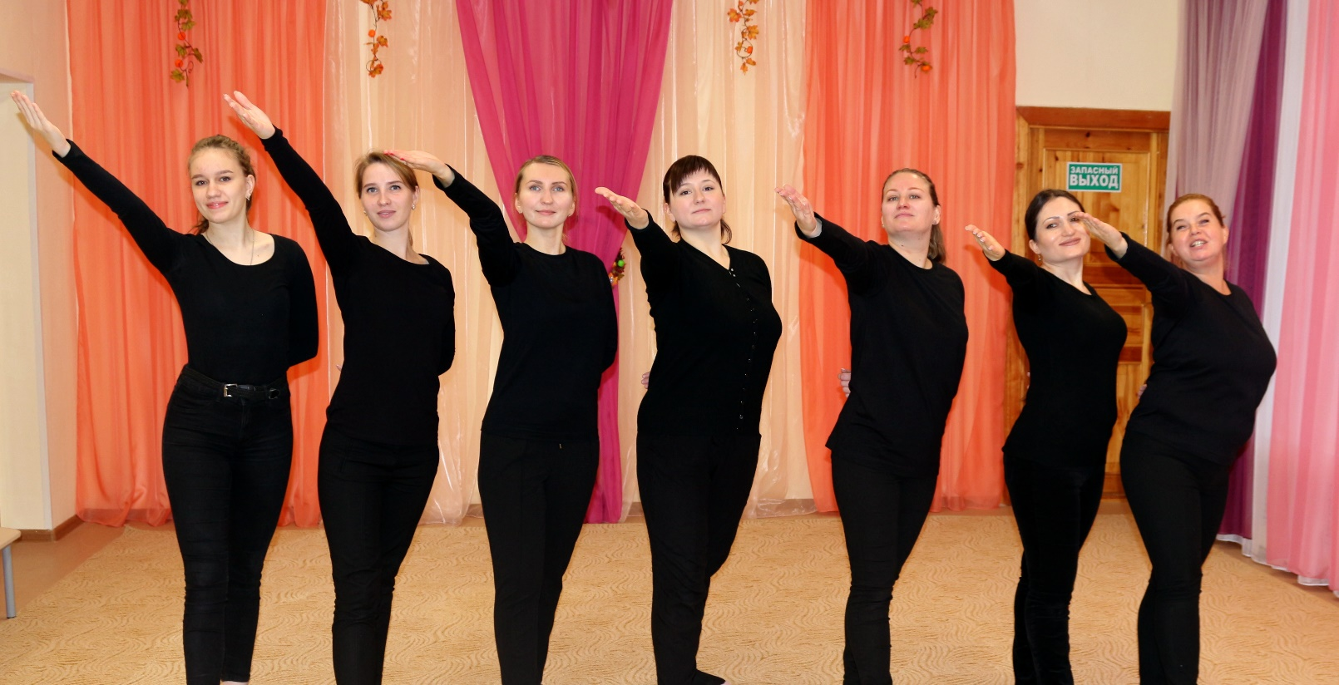
ПЕДАГОГИЧЕСКИЙ ТЕАТР ПАНТОМИМЫ
«Ах, эти женщины в трико!
Барто цитируют легко!»
Поиск наиболее эффективных форм позволил выйти на создание педагогического театра пантомимы «БАРТО» (Блистательное Актёрское Развивающее Театральное Объединение)

Slide 5
РЕАЛИЗАЦИЯ ПРОЕКТА
Реализация проекта «Педагогический театр пантомимы «БАРТО» стала одним из приоритетных направлений в работе с педагогами как путь развития личности педагога и раскрытия творческой индивидуальности через театральные формы самовыражения.
Именно такая форма работы объединяет самых разнохарактерных людей с разными наклонностями и талантами.
Почему пантомимы?
Потому, что пантомима развивает пластичность чувств и движений; учит правильно использовать мимику и жесты; формирует умение без слов рассказать интересно и выразительно.

Slide 6
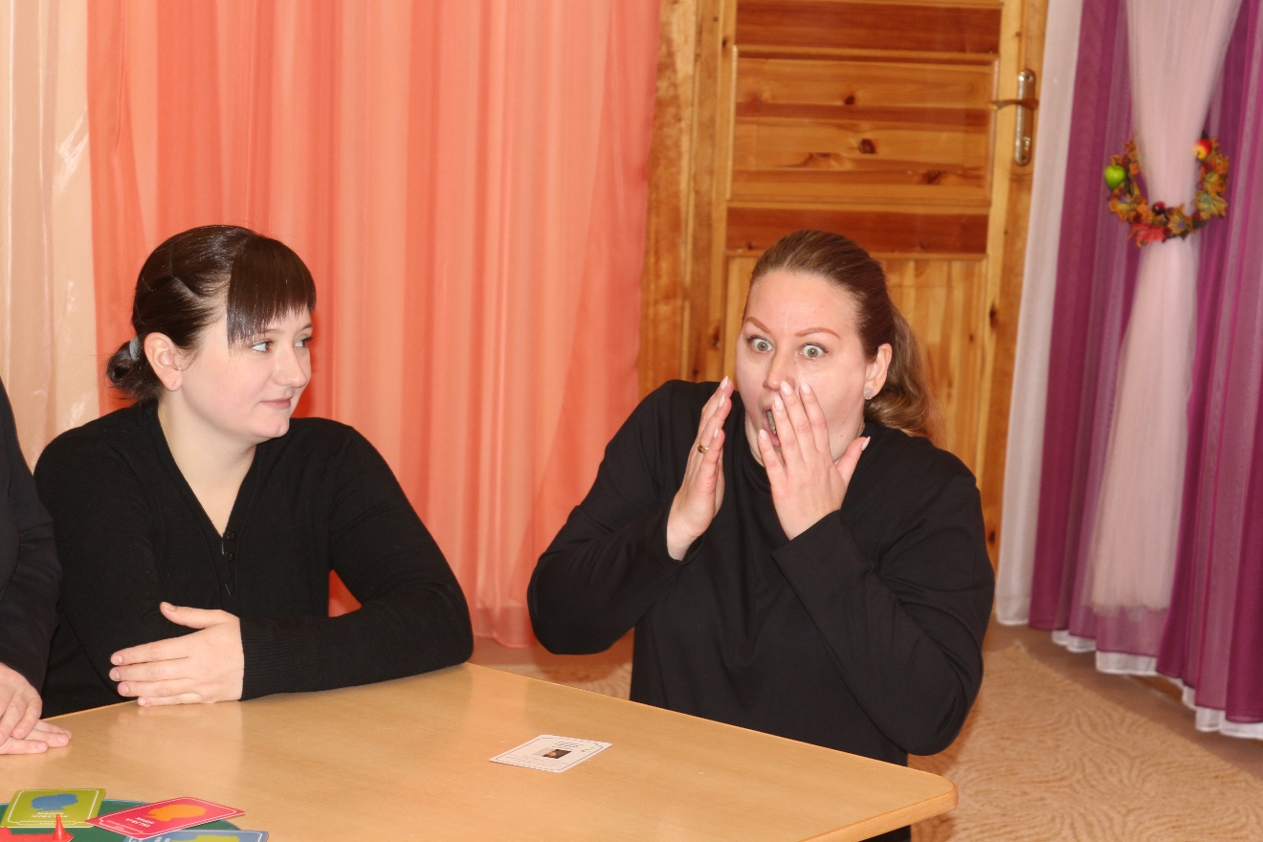
РЕАЛИЗАЦИЯ ПРОЕКТА
Цель: разработать систему обучения воспитателей элементам театральной педагогики.
Задачи:
изучить литературу по теме работы;
определить структурные элементы артистизма и его место в модели воспитателя;
найти способы включения театральной педагогики в процесс становления личности современного воспитателя;
найти стиль обучения воспитателей театральной педагогике, условия и средства обучения.
Срок реализации: с 1 октября 2020 по 15 мая 2021.

Slide 7
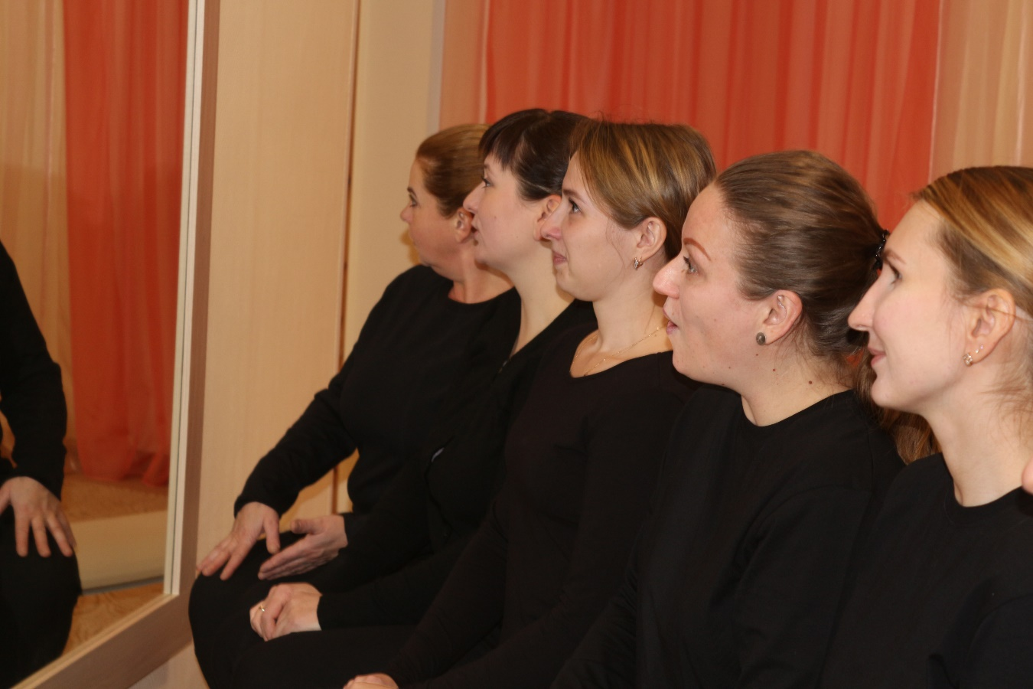
РЕАЛИЗАЦИЯ ПРОЕКТА
1. Подготовительный этап
определение целей и задач, создание условий для совместной деятельности педагогов;
создание методического обеспечения проекта, подбор литературы по теме;
формирование мотивационной готовности педагогов.

Slide 8
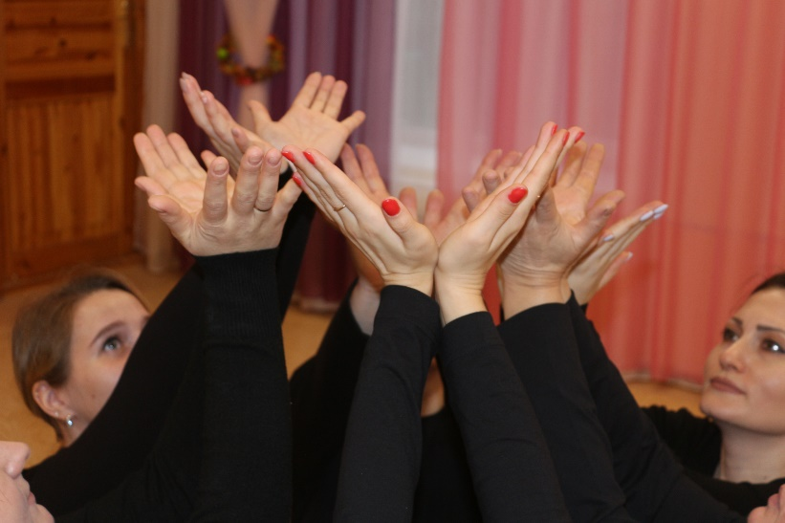
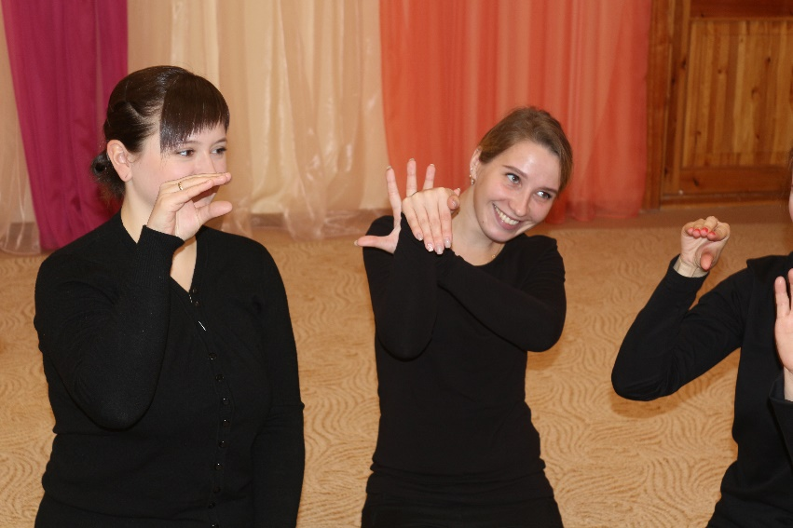
РЕАЛИЗАЦИЯ ПРОЕКТА
2. Практический этап
ОКТЯБРЬ
Упражнение | «Сила голоса» | Произнесение фразы, слова, с разными подтекстами
Упражнение | «Эмоциональные загадки» | (Ю.Б. Гиппенрейтер)
Упражнение | «Наши чувства» | (Ю.Б. Гиппенрейтер; пантомима)
Упражнение | «Зеркальная обезьянка» | Выполнение различных действий перед зеркалом
Этюд | «Язык тела» | Развитие гибкости (пластики рук)

Slide 9
РЕАЛИЗАЦИЯ ПРОЕКТА
2. Практический этап
НОЯБРЬ
Упражнение/задание | «Омонимы», «Ассоциации», «Буриме» | Развитие речи, словарного запаса
Упражнение | «Рисуй мелодию», «Полёт мыслей» | Развитие творческих способностей
ДЕКАБРЬ
Упражнение | «Чудо-пустышка» | Тренирует память более сложных действий
Упражнение | «Мяч-насос» | Развитие актёрских качеств
Игра | «Прогноз погоды» | Игра на развитие выразительности речи и групповой коммуникации
Игра-пантомима | Где я был? | Участникам пантомимы даются задания изобразить места их пребывания в последнее время

Slide 10
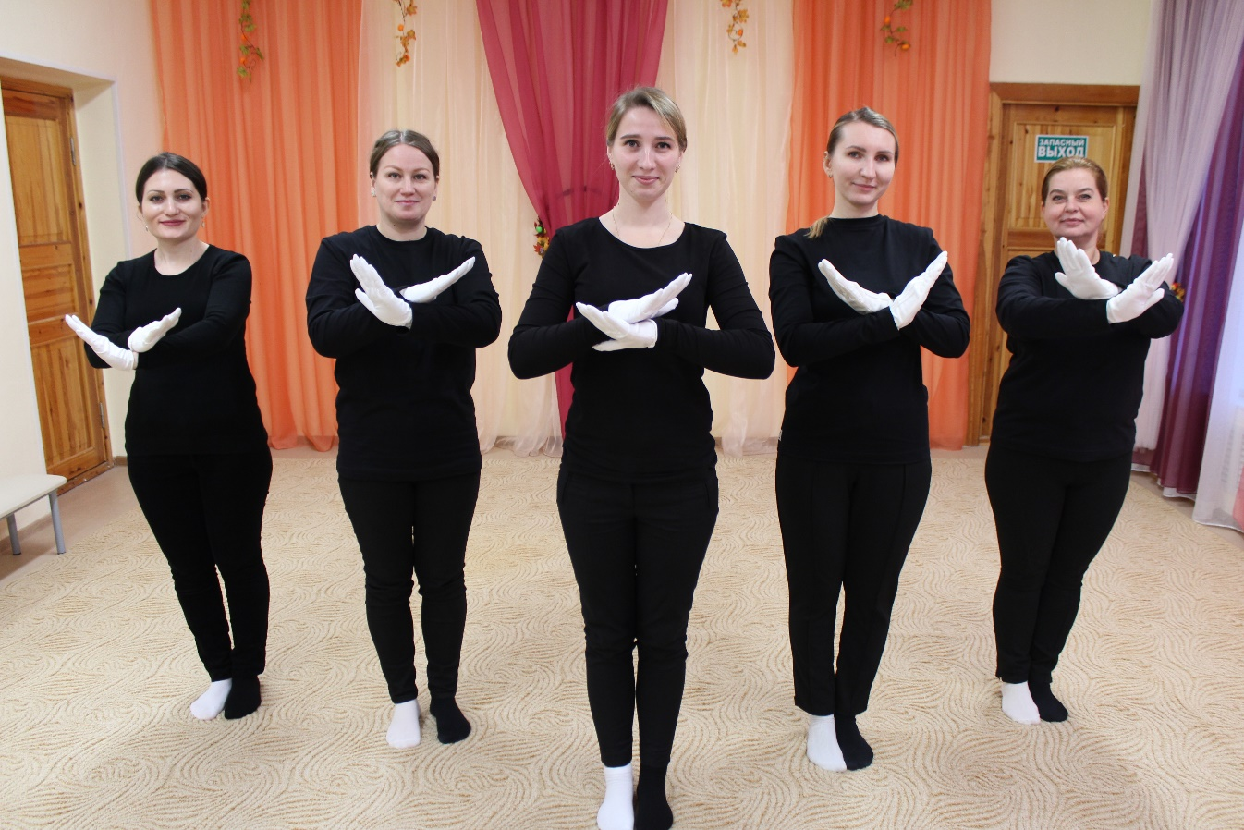
РЕАЛИЗАЦИЯ ПРОЕКТА
3. Итоговый этап
постановка театральных миниатюр «Каникулы вместе», «Театр теней», «Семейный ужин»;
анкетирование педагогов;
анализ результатов реализации проекта;
создание видеоролика педагогический театра пантомимы «БАРТО».

